Slide 1
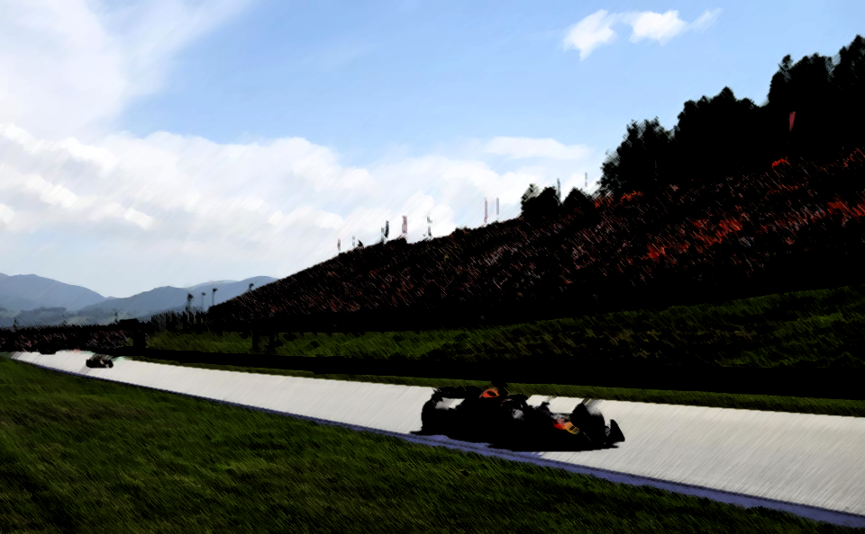

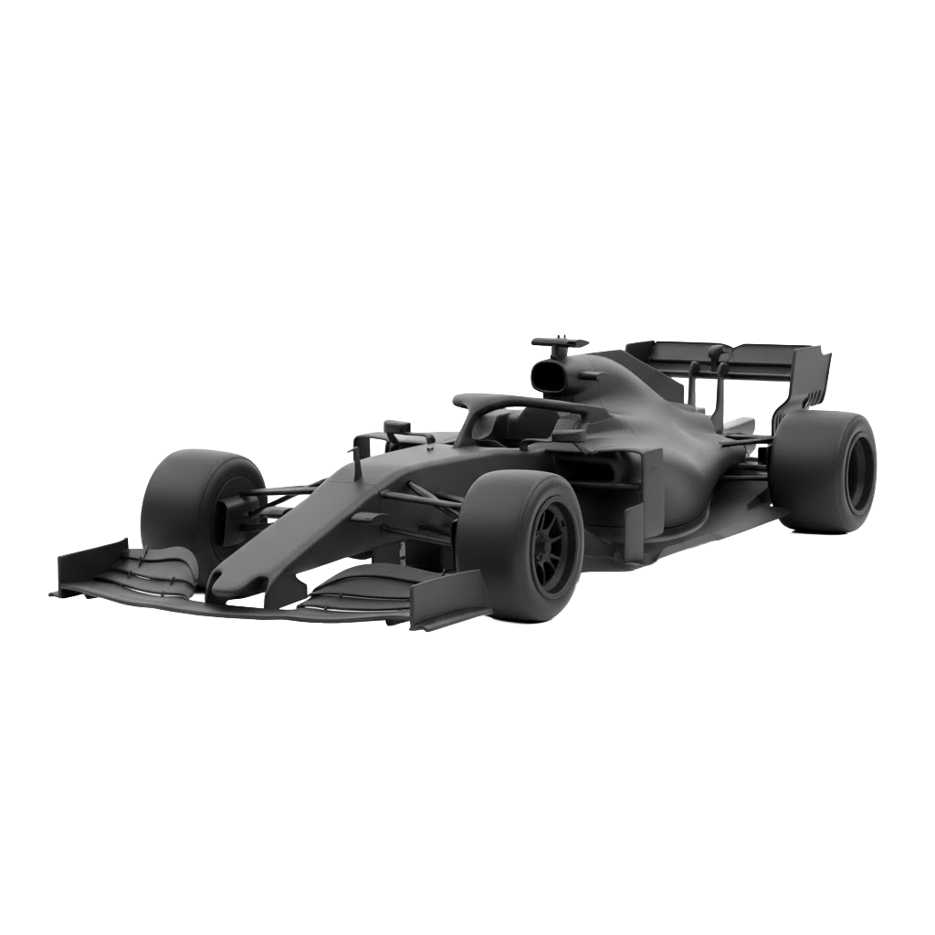
RSOLIVEIRA
MINIJOGO
PITSTOP F1
Ricardo Oliveira | 57218
16778_Programação Criativa
Notes:
Este é o meu mini-jogo de pitstop inspirado na Fórmula 1, desenvolvido em JavaScript básico com recurso à biblioteca p5.js. Ao longo desta apresentação vou explicar o conceito, o funcionamento técnico do jogo e os principais desafios enfrentados

Slide 2

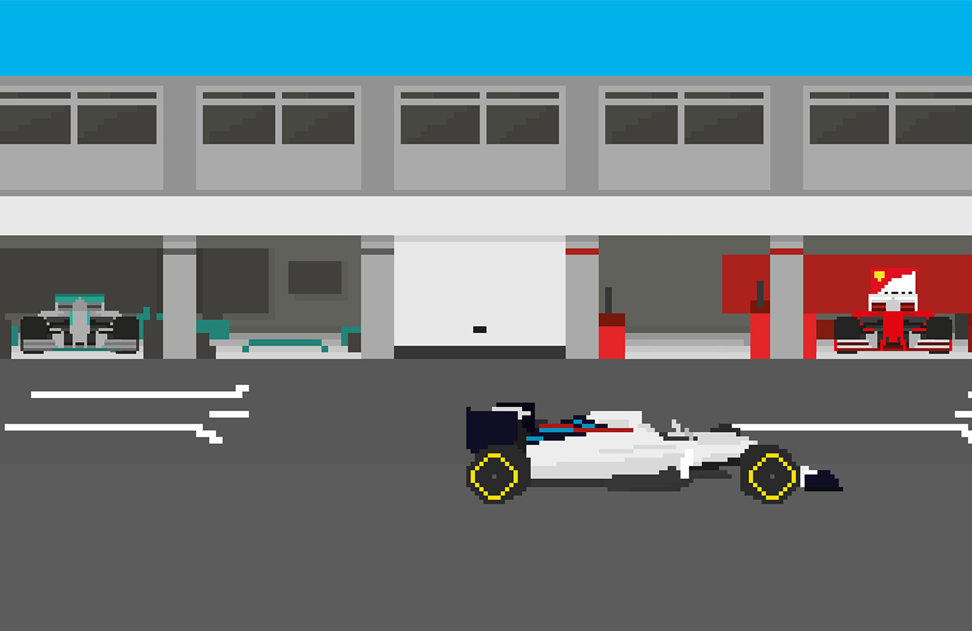
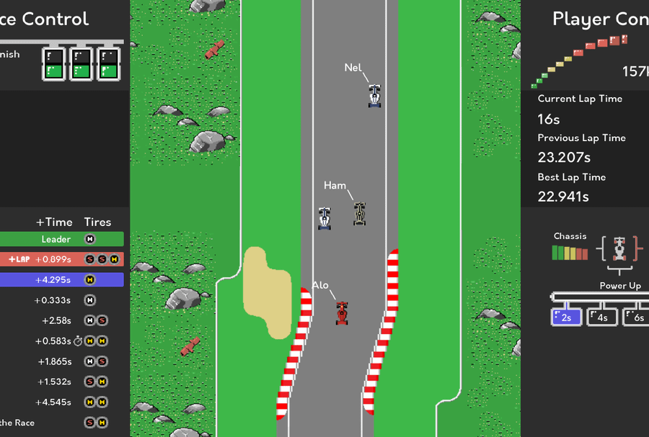
Pitstop F1 - Minijogo
CONCEITO & INSPIRAÇÃO
16778_Programação Criativa
F1+
Jogos
Formula1.com
É a categoria mais avançada do desporto de automobilismo e é regulamentada pela Federação Internacional de Automobilismo.
Notes:
O conceito surgiu da ideia de replicar a pressão e rapidez de um pitstop real. Quis criar um jogo simples, mas dinâmico, onde o jogador tem de reagir rapidamente a pedidos aleatórios de troca de peças. Inspirei-me também em jogos de reflexos e na famosa sequência de cinco luzes da Fórmula 1.

Slide 3
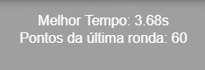
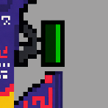
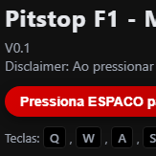
Recorde
Tempo
Pitstop F1 - Minijogo
FUNCIONAMENTO GERAL
16778_Programação Criativa
6+
Partes
rsoliveira.pt/pc-tf
O conceito simula a pressão de um pitstop oficial. O utilizador
deve responder a uma sequência aleatória de 6 tarefas
de manutenção, que correspondem a partes específicas do carro,
Experimenta no teu
computador.
Interatividade
3
Notes:
O jogo começa quando o jogador pressiona a tecla de espaço. Primeiro surge a sequência das cinco luzes, acompanhada de som. Depois inicia-se o pitstop, onde aparece uma peça aleatória do carro e o jogador tem de premir a tecla correspondente. O jogo regista o tempo, conta erros e guarda o recorde em localStorage.

Slide 4
15+
preload( )
Funções principais que permitem o jogo ser simples e intuitivo. Funções secundárias:
desenharCarro ()
iniciarSequenciaPartida()
gerarNovoPedido()
keyPressed( )
setup( )
Pitstop F1 - Minijogo
ARQUITETURA DO
CÓDIGO
draw( )
16778_Programação Criativa
Notes:
A arquitetura divide-se em funções principais. O preload() carrega todos os recursos gráficos e de áudio. O setup() prepara o canvas e o recorde do jogador. Já o draw() é o coração visual do jogo, desenhando cada estado consoante o momento. A função keyPressed() trata das teclas, e o resto divide a lógica em pequenas funções para manter o código limpo.

Slide 5
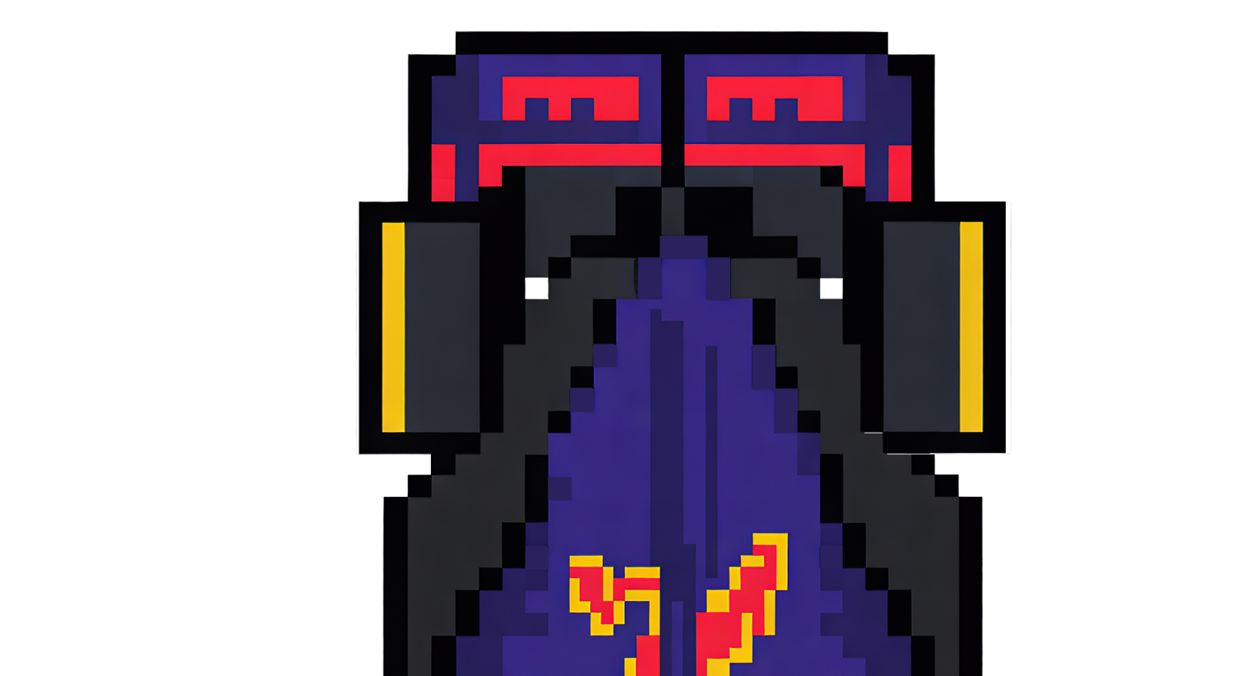
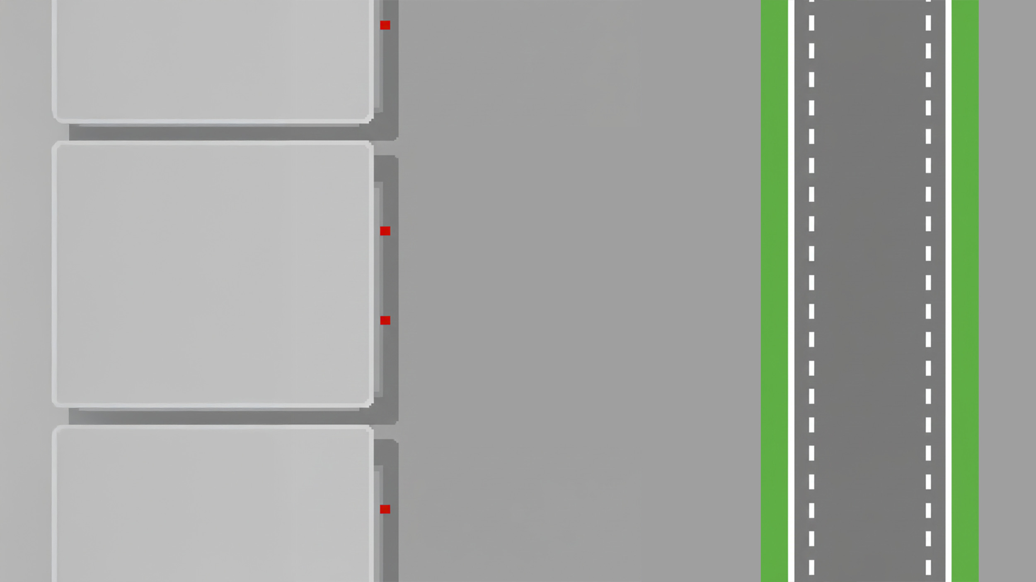
Pitstop F1 - Minijogo
INTERFACE & DESIGN
16778_Programação Criativa
Redbull RB21 2025
SVGs*
A parte visual foi construída com imagens SVG para garantir boa qualidade em qualquer resolução.
5
Notes:
A parte visual foi construída com imagens SVG para garantir boa qualidade em qualquer resolução. Quando uma peça é pedida, essa zona do carro aparece em verde através de uma camada de tint. Adicionei também um fundo próprio para tornar o ambiente mais imersivo.

Slide 6


Pitstop F1 - Minijogo
RSOLIVEIRA.PT/PC-TF
V0.1 Preferência Desktop
Tenta o melhor tempo. Boa sorte!
Notes:
Este projeto permitiu aplicar os conceitos da unidade curricular e explorar criatividade. O resultado é um mini-jogo funcional, expansível e com potencial para crescimento. Foi um desafio enriquecedor e bastante completo.

Slide 7
RSOLIVEIRA
OBRIGADO
16778_Programação Criativa | Ricardo Oliveira | 57218
rsoliveira.pt@gmail.com
www.rsoliveira.pt

